Slide 1
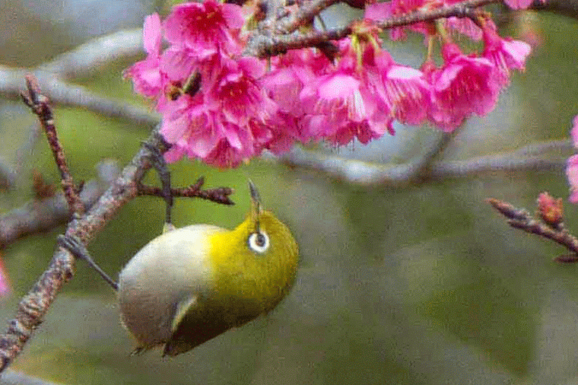
„PAVASARIO GĖLĖS“
„Beždžioniukų“ grupė
Paruošė vyr. mokytojos: Berutė Zaksienė ir Aldona Nevidomskienė

Slide 2
Nuotolinio darbo laikotarpis: 2020 04 14-04-17
Tikslas: padedant tėveliams susipažinti su pavasarinėmis gėlėmis ir atbundančiu gamtovaizdžiu.
Uždaviniai:
Skirs ir įvardins 4-5 (pievų, miško, darželio) gėles.
Įtvirtins žinimų spalvų pavadinimus, įvardinsgėlės sandarą (stiebas, žiedas, lapas, šaknys).
Patirs kūrybinį džiaugsmą atliekant meninius darbelius.

Slide 3
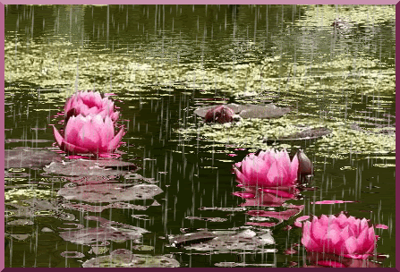
„Gaivinantys lašai“ (A. Karosaitė)
Gėlė lietučio prašo:
Ateik, tokia sausra.
Nejau nė vieno lašo
Visam dangui nėra.
Lietutis ją išgirdo...
„Tu taip gražiai prašai“...
Tegul tave pagirdo
Gaivinantys lašai.

Slide 4
SUSIPAŽINKIME, TAI ĮDOMU ☺ ☺ ☺
Vaikučiams ir jų tėveliams siūlyta pažiūrėti trumpą mokomąjį filmuką iš kokių dalių susideda gėlytė.
Spausk mane ☺
Taip pat prisiminėme ir pačias gražiausias pavasario gėles bei pasikartojome jų pavadinimus. Prisiminti gėlytes padėjo smalsusis kiškutis, kuris ypač išraiškingai ir išsamiai viską papasakojo.
Pasiūlytas įdomus žaidimas: „Atpažink gėlę“.
Spausk mane ☺
Spausk mane ☺

Slide 5
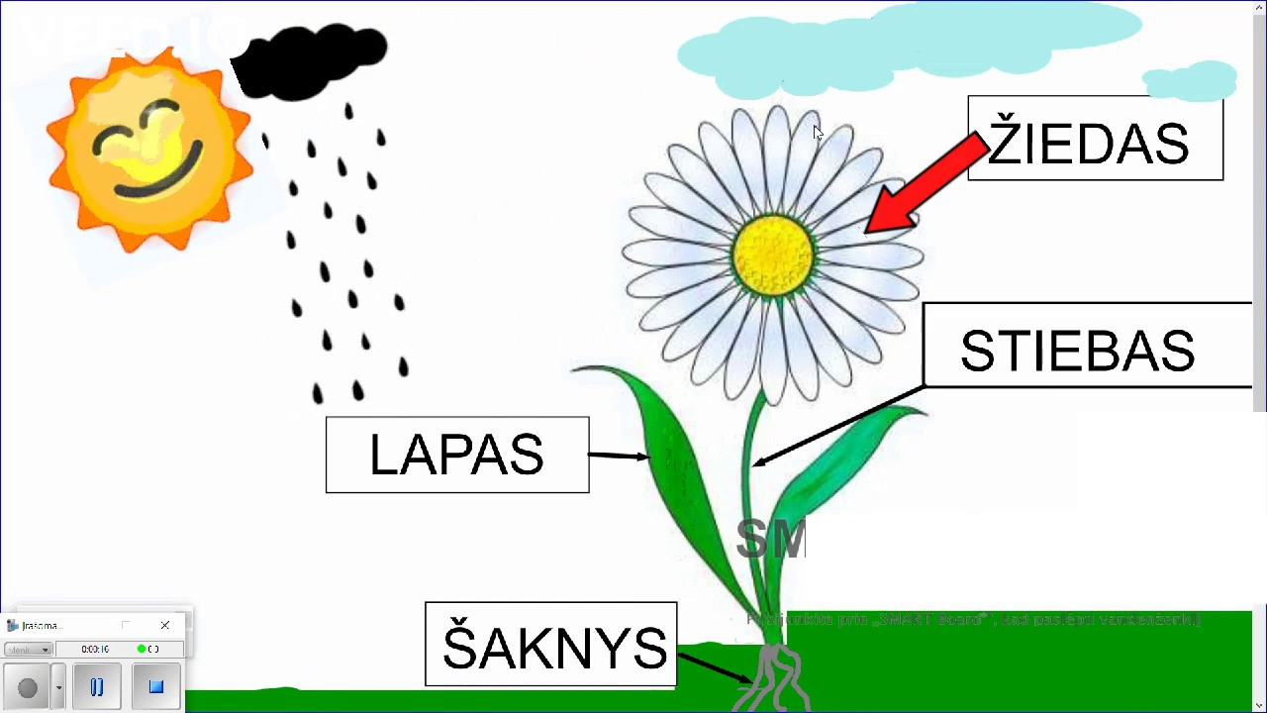
GĖLĖS SANDARA:

Slide 6
KLAUSĖME MUZIKOS ☺ ☺ ☺
Vaikučiams buvo siūlyta paklausyti linksmų pavasarinių dainelių apie gėlytes ir jų prasiskleidžiančius pumpurėlius.
Spausk mane ☺
Spausk mane ☺
Meninio ugdymo pedagogė kviečia ne tik dainuoti, bet ir muzikuoti, akomponuoti įvairiais buityje naudojamais daiktais, pavyzdžiui, šaukštais ir t.t.
Auklėtojos pasiūlė žaisti muzikinį žaidimą skirtą atminties lavinimui ir dėmesio sukaupimui.
Spausk mane ☺
Spausk mane ☺

Slide 7
MAKŠTINOMĖS IR ŠOKOME ☺
Nepamirškite, jog po visų kūrybinių bei meninių veiklų būtina atsipalaiduoti ir pailsėti. Kviečiame kartu su vaikučiais pajudėti, pasportuoti. Kiekvieną dieną Jums mankštą ves žaliasis Marsietis. Taip pat dalinamės linksmu šokiu, kuris suteiks jėgų ir teigiamų emocijų.
Spausk mane ☺
Spausk mane ☺

Slide 8
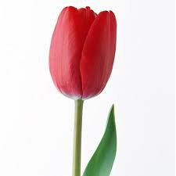
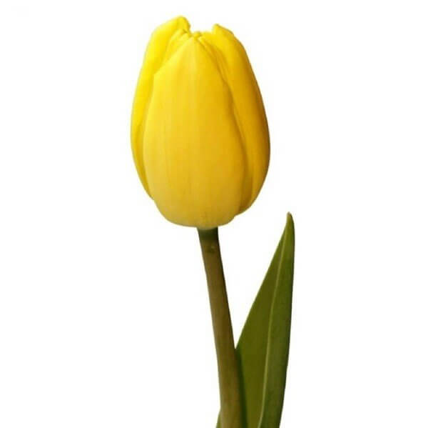
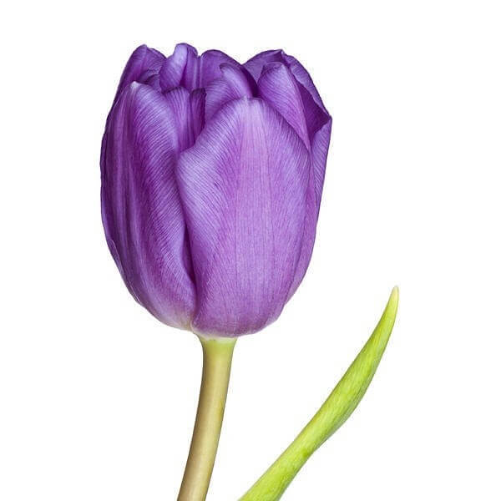
TULPĖS ISTORIJA
Aš esu – tulpė, įvarių spalvų gėlė. Ar žinojote, jog mūsų žiedai turi netgi šešis žiedlapius? Mes dekoratyvinės, todėl Lietuvoje miškuose ir laukuose mūsų augančių nerasite. O kaip galvojate, kur yra mūsų gimtinė? Taigi, tulpės kilusios iš pietų Europos, Šiaurės Afrikos bei Azijos. Mes esame nacionalinės Irano ir Turkijos gėlės. Apskritai, mes nuostabios, nes siejamos su pavasariu ir gamtos atbudimu.

Slide 9
Susipažinkite, tai įdomu ☺ ☺ ☺
ŽIBUTĖS ISTORIJA
Mūsų žiedeliai tamsiai mėlyni, kartais pasitaiko, jog žiedeliai tampa raudonais, rausvais ar baltais. Taip pat mes turime ilgus baltus kuokelius, kurie primena puokštę. Mes, žibutės, labai mėgstame pavėsį, drėgną žemę ir orą, todėl, gyvename miškuose, pamiškėse, dažnai slepiamės po medžiais, mus galima aptikti šlaituose ir slėnuose.

Slide 10
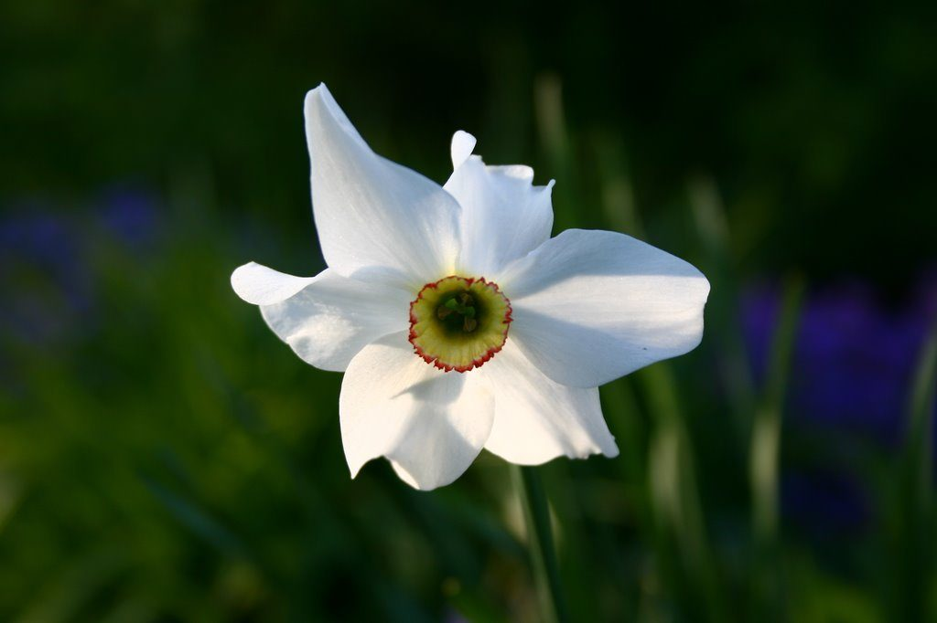
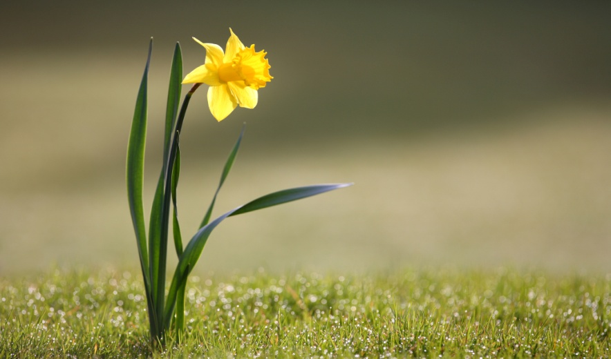
Susipažinkite, tai įdomu ☺ ☺ ☺
NARCIZO ISTORIJA
Aš esu stipraus ir svaiginančio kvapo gėlė – narcizas. Mane galima vadinti svogūniniu augalu. Turiu ilgą belapį stiebą, linijiškus pamatinius lapus, stambius žiedus, kurie yra arba pavieniai arba susitelkę po kelis. Mano gimtinė – Viduržiemio pajūris. Lietuvoje auga tik trys narcizų rūšys: baltasis (poetinis), puokštinis ir geltonasis (tariamasis).

Slide 11
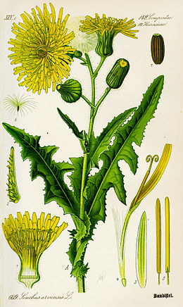
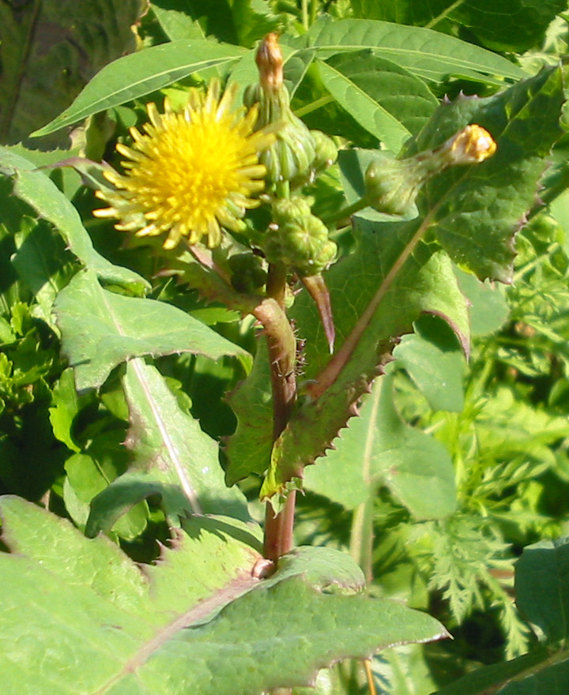
Susipažinkite, tai įdomu ☺ ☺ ☺
PIENĖS ISTORIJA
Esame astrinių šeimos augalų gentis, kuriai priklauso įvairiametės žolės su pieniškomis sultimis. Dažniausiai mūsų žiedai yra stambūs, vidutinio dydžio arba susitelkę į skėtiškas šluoteles. Gėlių žiedai šviesiai geltoni.

Slide 12
PIEŠIMO VEIKLA ☺
Užduotis:
Pasirinkti norimą gėlytę ir ją nupiešti popieriaus lape.
Priemonės: Spalvoti pieštukai, flomasteriai, vaškinės kreidelės, paprastas pieštukas. Kad būtų daug aiškiau, pažiūrėkite pavyzdį.
Spausti mane ☺
Pasiūlyta vaikams išmokti mįslių:
„Aukšta lazdelė, didelė galvelė“ (aguona).
„Žalia panelė, kasos garbanotos“ (rūta).
„Kojytė žalia, galvytė raudona“ (gėlė).

Slide 13
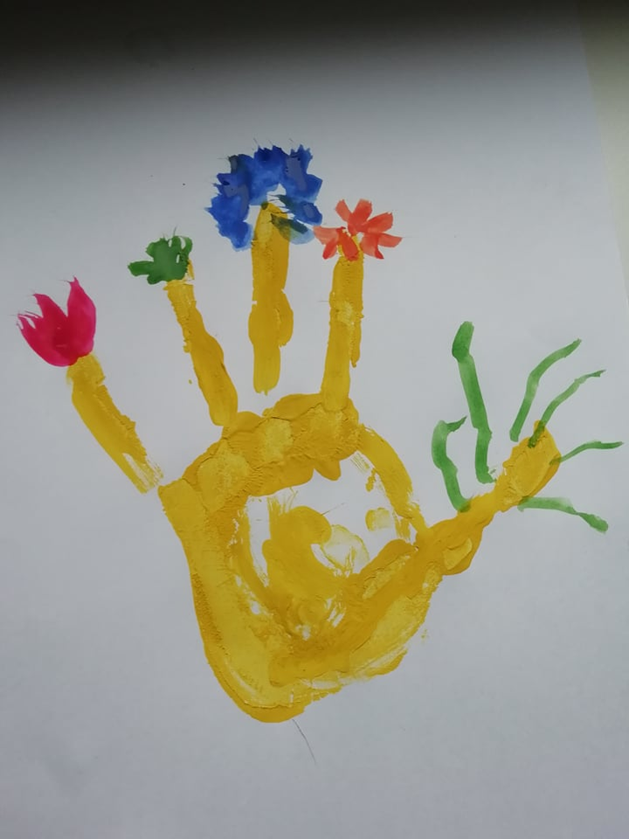
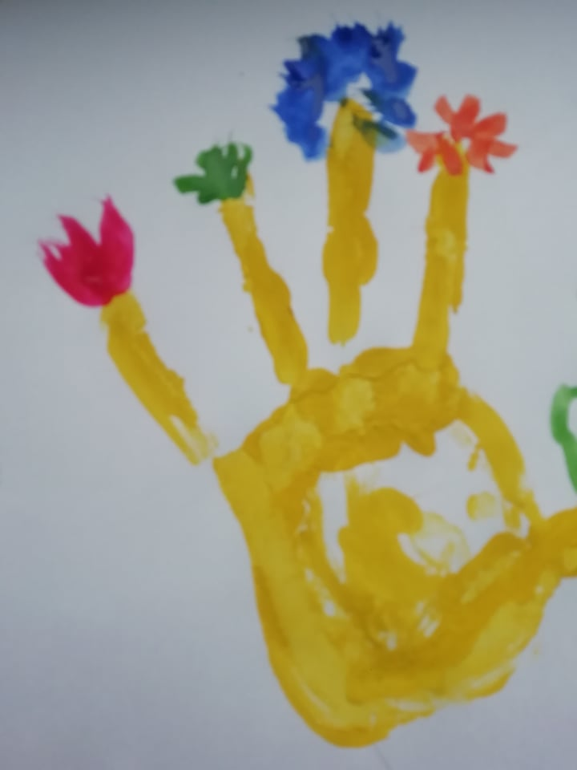
KŪRYBINĖ MENINĖ VEIKLA ☺
Eiga: Guašu, ar akvarele nudažykite vaikučiui visą delniuką, prispauskite juo popieriaus lapą, po to ant kiekvieno pirštuko pripieškite po gėlytę. Fantazuokite!!!

Slide 14
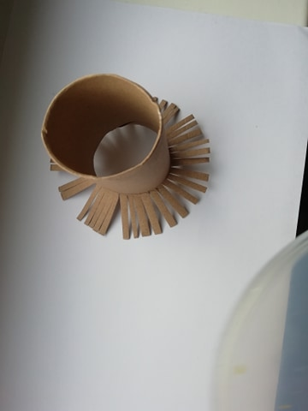
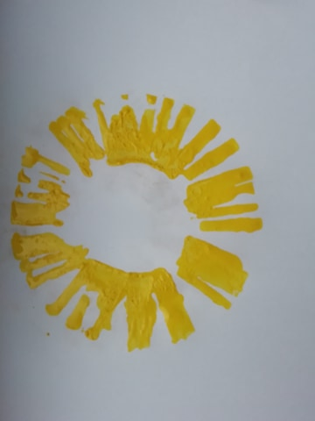
ŠTAMPAVIMO MENINĖ VEIKLA ☺
Eiga: Paimkite tualetinio popieriaus ritinėli, pakarpykite maždaug 4-5 cm. ilgio, užlenkite, ir pripylę į plokščią indelį skiesto guašo, ar akvarelės štampavimo būdu ir leiskite vaikučiui antspauduoti popieriaus lape, jums pavyks gražūs šalpusniai, pienės. Stebėkite ir aptarkite, kokia tai gėlytė. Spalvą pasirinkite.

Slide 15
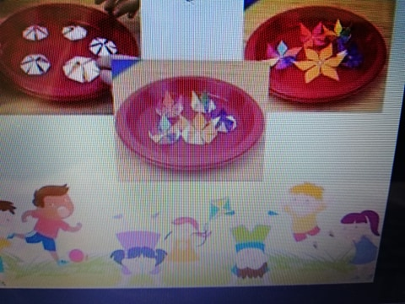
EKSPERIMENTAS ☺ ☺ ☺
Reikės: balto popieriaus lapo, spalvinimo priemonių (flomasterių, pieštukų, vaškinių kreidelių ar kt.), žirklių, indo su vandeniu.
Eiga: ant balto popieriaus lapo nubrėžkite gėlės trafaretą ir iškirpkite. Duokite vaikui jį nuspalvinti. Nuspalvinus gėlę, paprašykite vaiko užlenkti žiedlapius arba jam tai padaryti padėkite patys. Gėlę kartu merkite į vandenį (svarbu, kad vanduo neapsemtų gėlės). Stebėkite, kaip po truputį skleidžiasi gėlės žiedlapiai. Galite vaiko paklausti, kokias spalvas mato ir paprašyti suskaičiuoti, kiek žiedlapių turi gėlė.

Slide 16
„TE PRAŽYSTA MŪSŲ LANGAI GĖLĖMIS“
Tėveliams, kartu su vaikučiais, pasiūlyta Nijolės Narmontaitės idėja, kurios pavadinimas: .„Te pražysta mūsų namų langai gėlėmis iki balandžio 27 d. – Medicinos darbuotojų dienos“.
Siūlyta iškirpti įvairių gėlyčių ir jomis pasipuošti savo namų langus. Tai būtų gydytojams padėka už, pasiaukojimą, o ir mūsų savaitės tema, kaip tik labai tinka šiai idėjai įgyvendinti. Nudžiuginkime gydytojus, parodydami jiems dėmesį. ☼
Spausk mane ☺

Slide 17
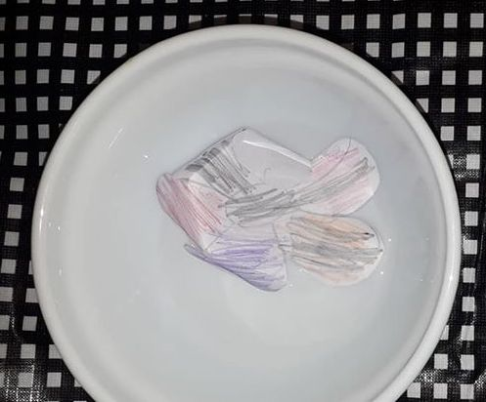
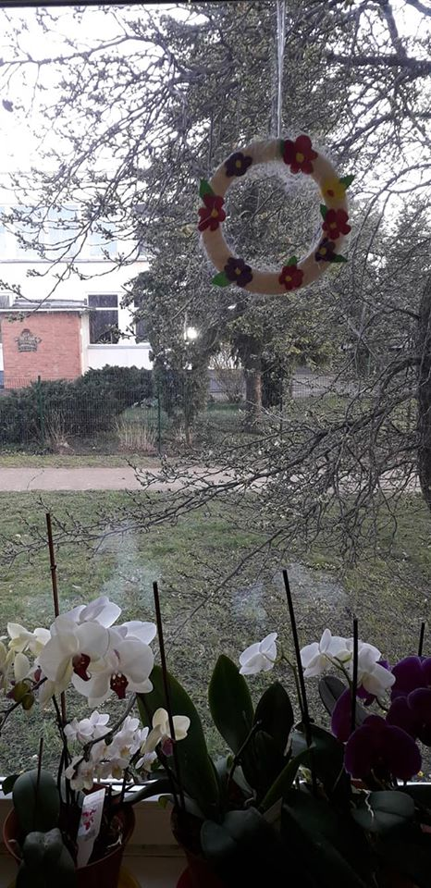
Gabijos gėlių vainikėlis skirtas Medicinos darbuotojams

Slide 18
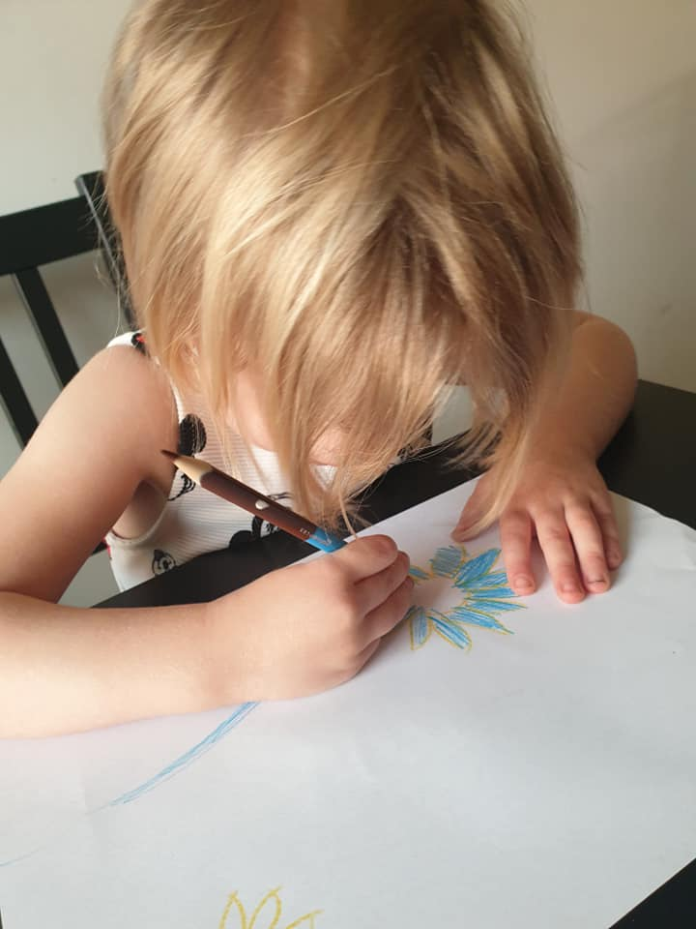
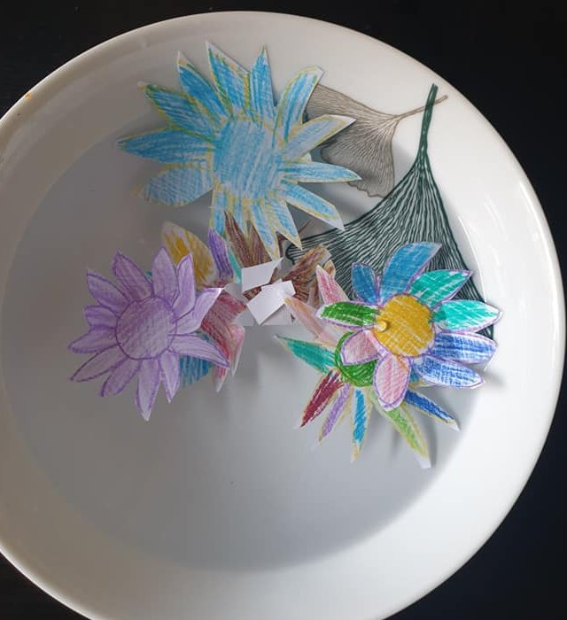
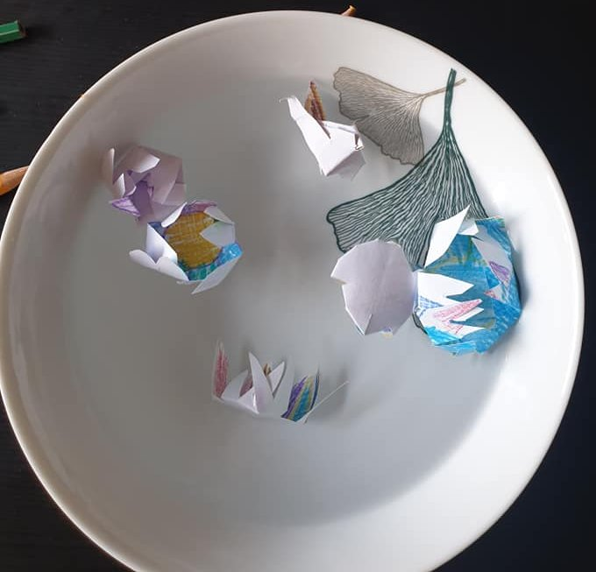
Viltės eksperimentas ir išsiskleidusios gėlytės

Slide 19
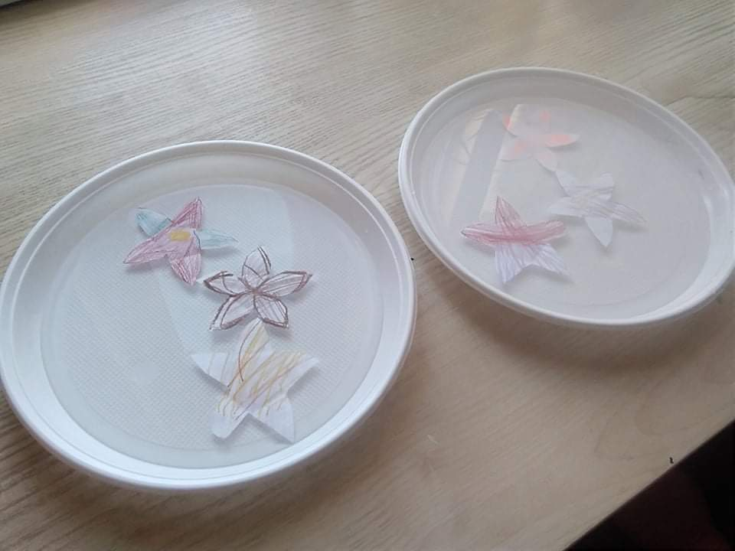
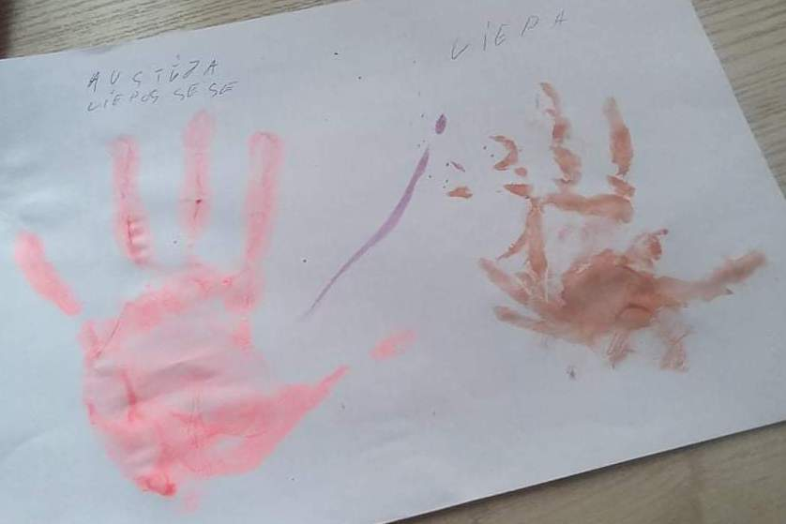
Liepos bandymas ir besiskleidžiančios gėlės

Slide 20
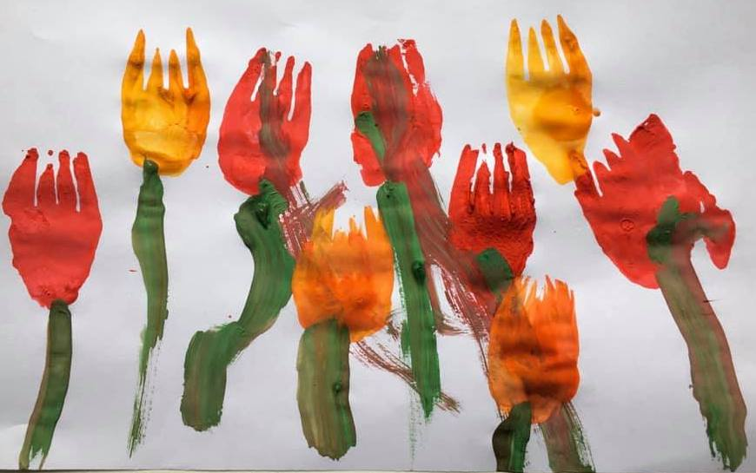
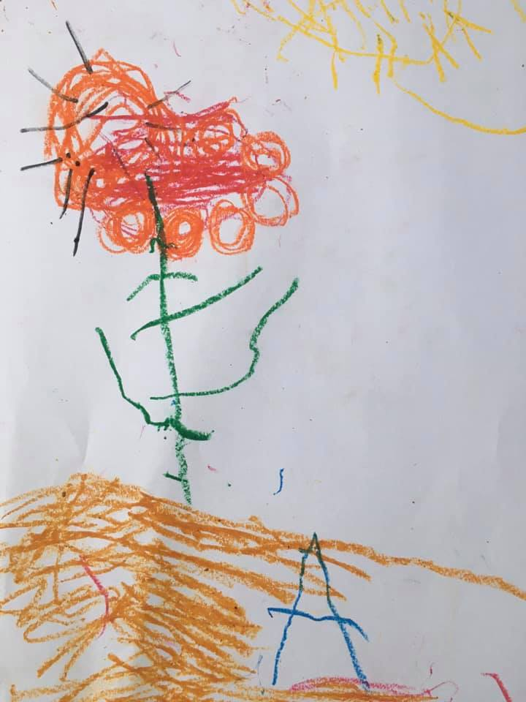
Adamo piešimo technika šakutėmis

Slide 21
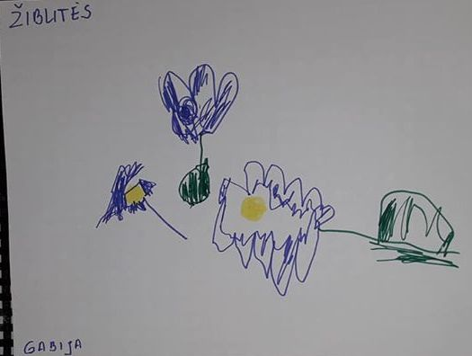
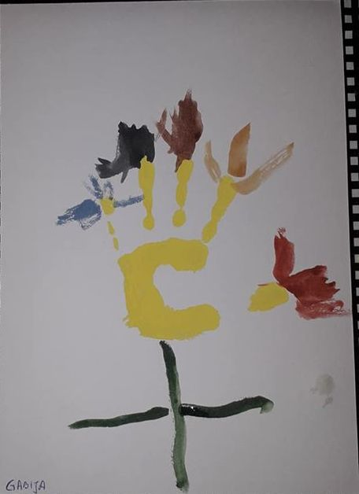
Gabijos įvairiaspalvės gėlytės

Slide 22
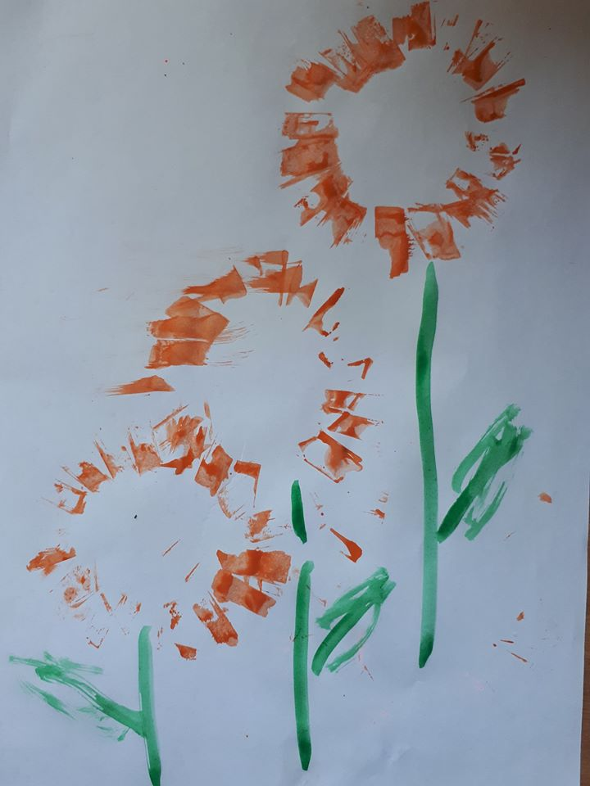
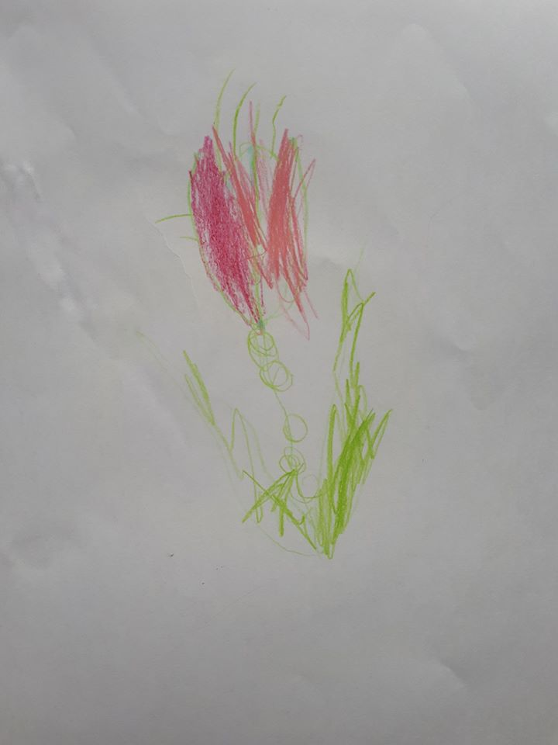
Liepos pavasarinės gėlytės

Slide 23
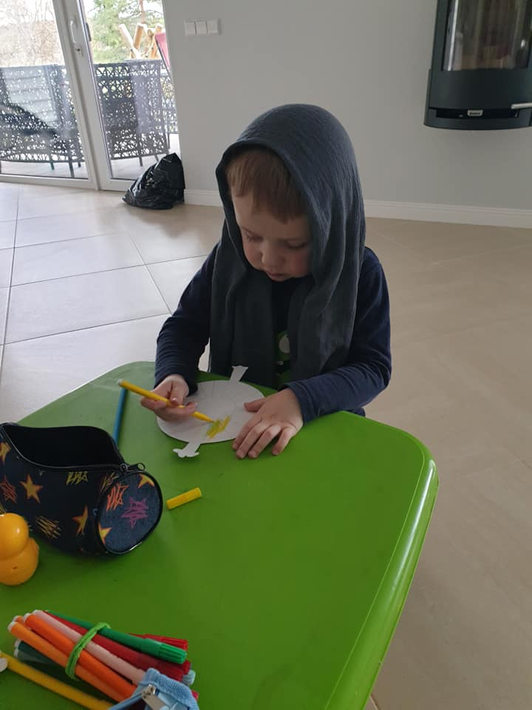
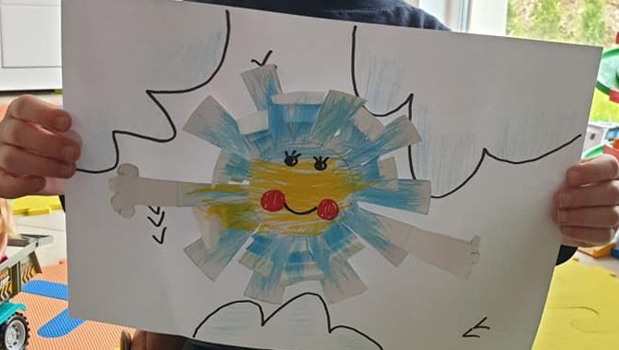
Arno gėlytė-saulytė

Slide 24
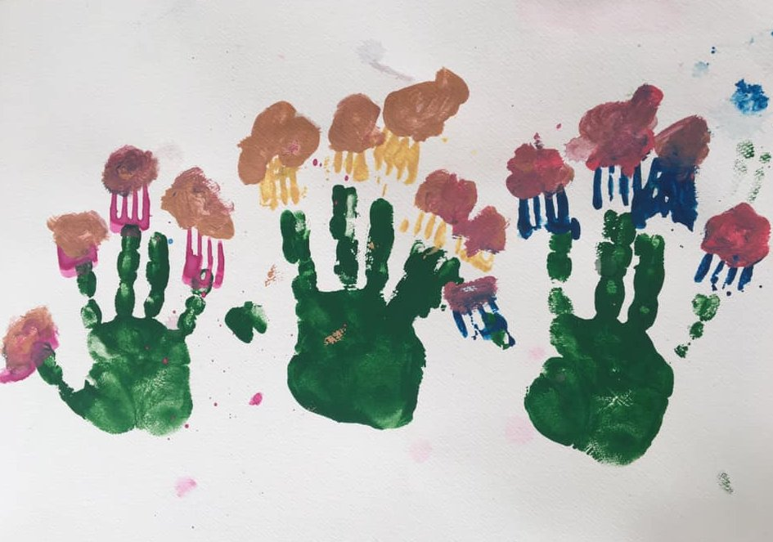
Barto spalvingi delniukų potėpiai

Slide 25
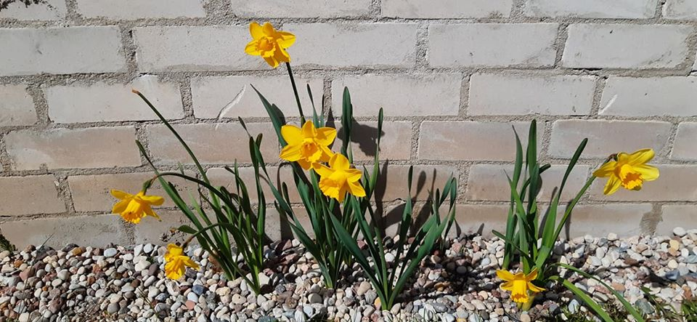
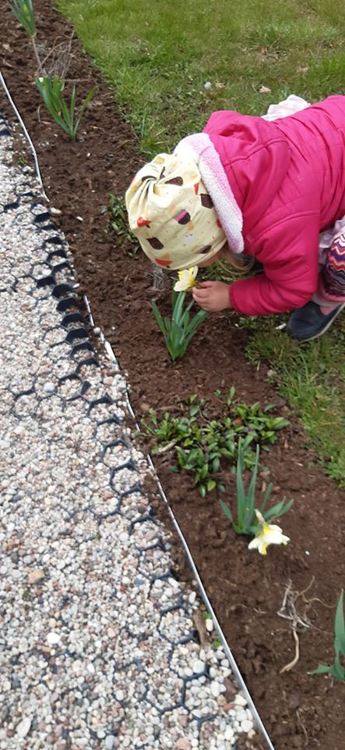
Gerda kiemelyje atrado daug įvairių gėlyčių

Slide 26
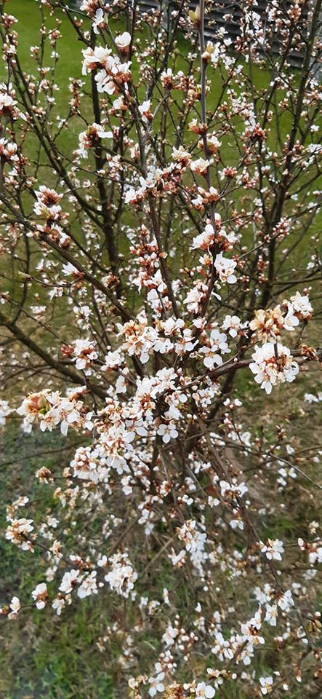
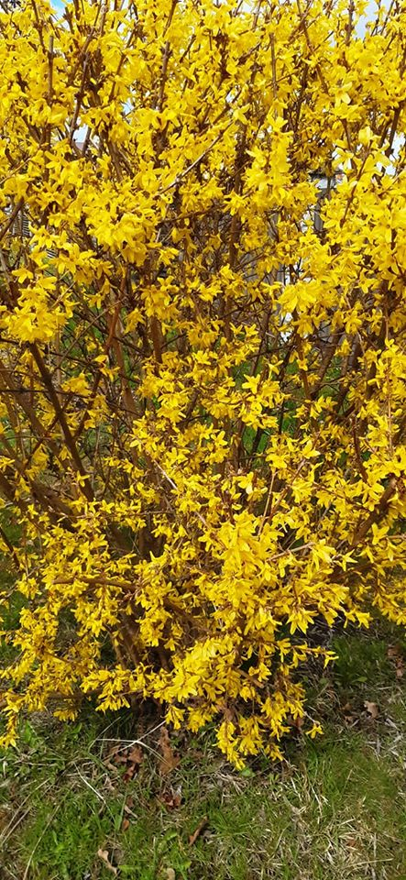
Pavasariniai krūmai, kuriuos pavyko pastebėti Gerdutei

Slide 27
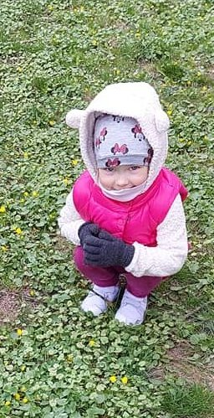
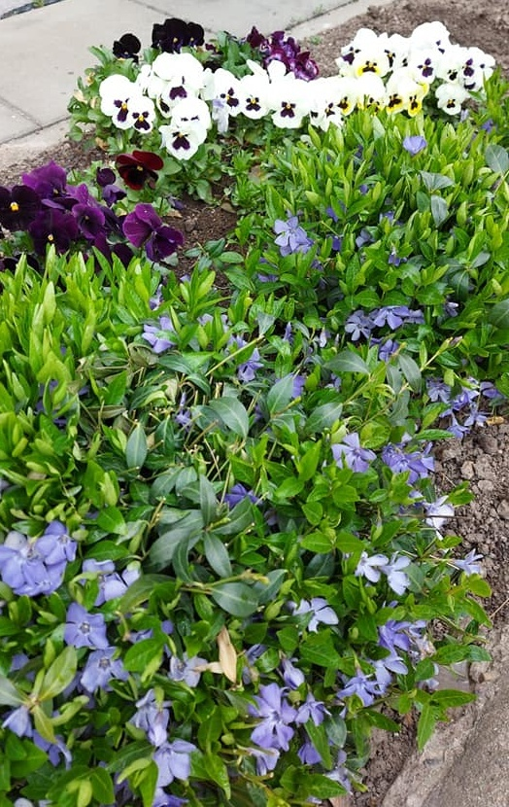
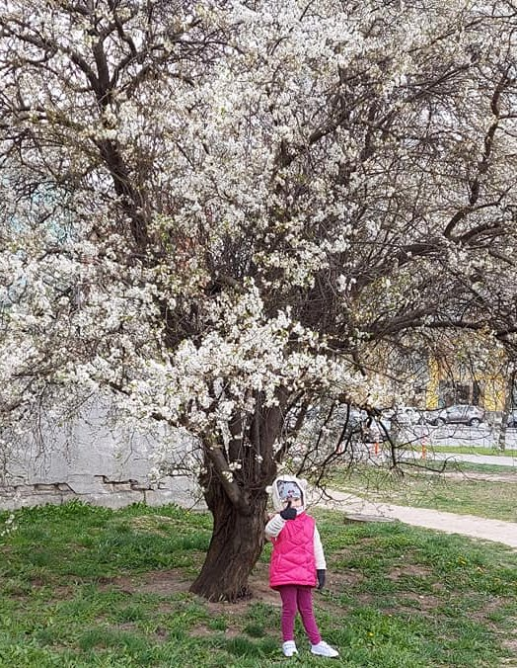
Elijos tyrinėjimai ir atradimai

Slide 28
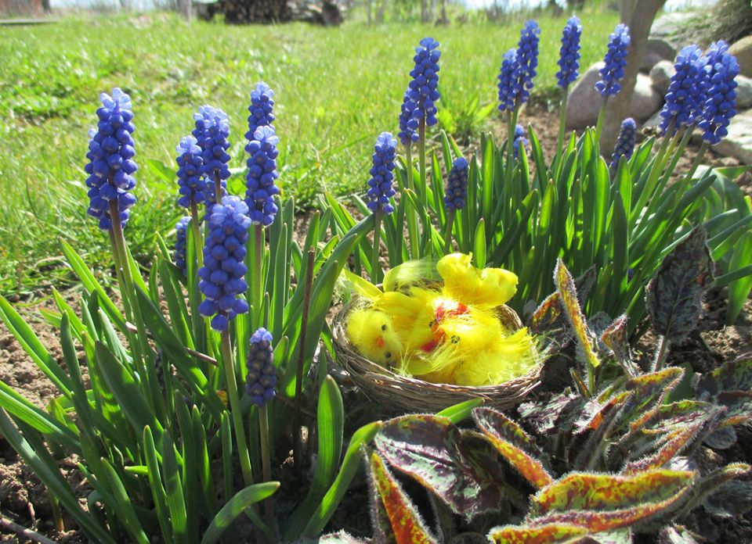
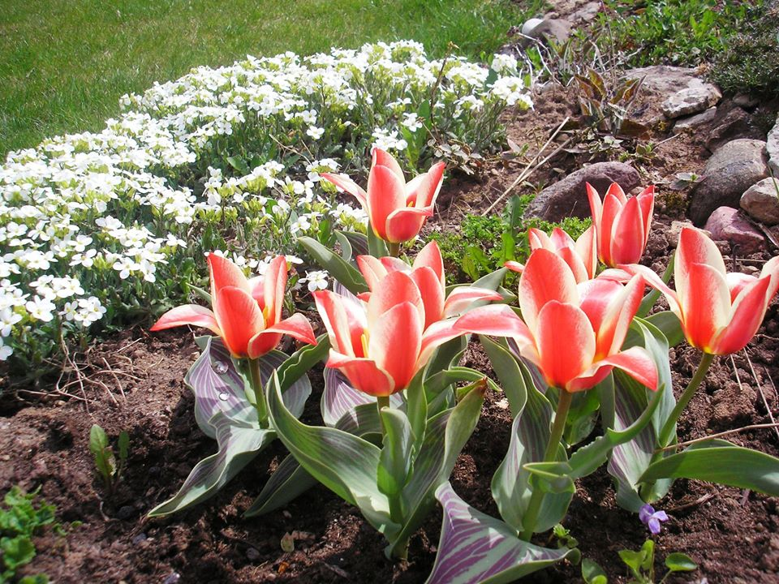
Adamo gėlyčių fotosesija

Slide 29
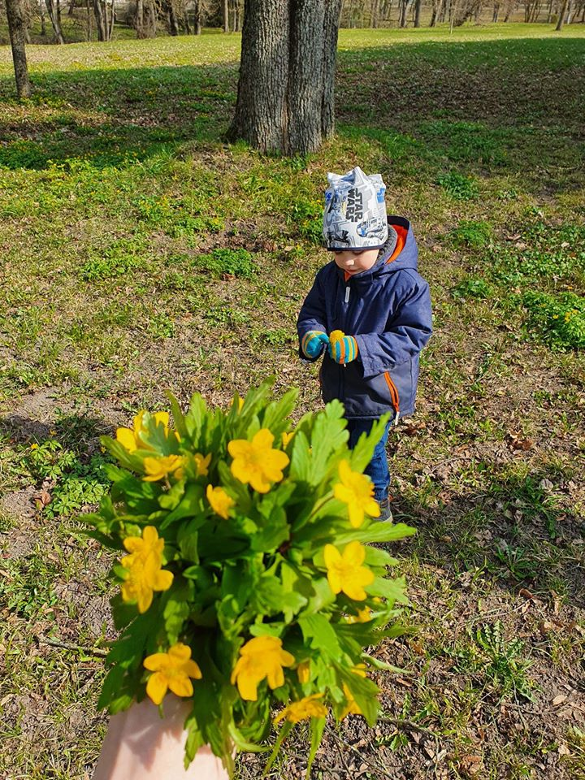
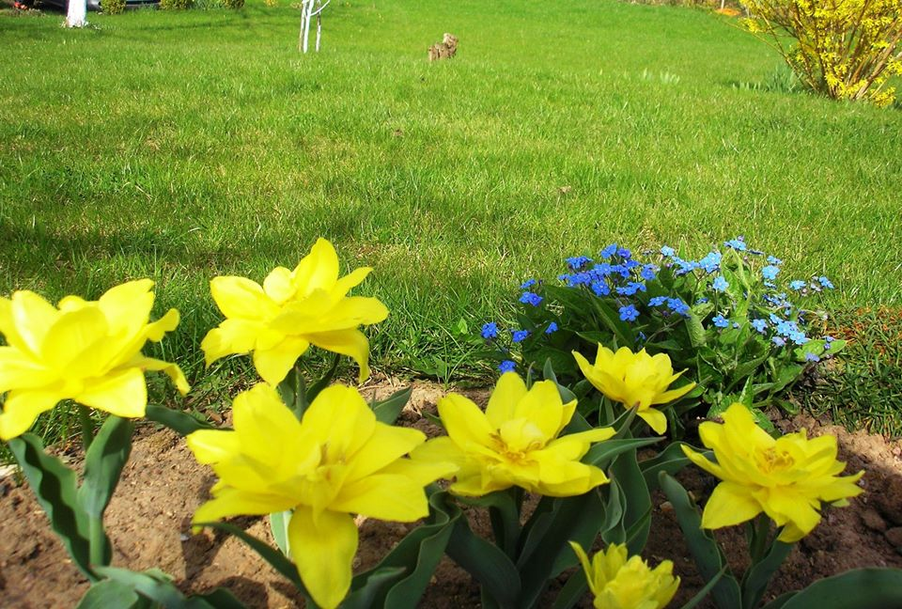
Adamas tyrinėja pienės žiedą

Slide 30
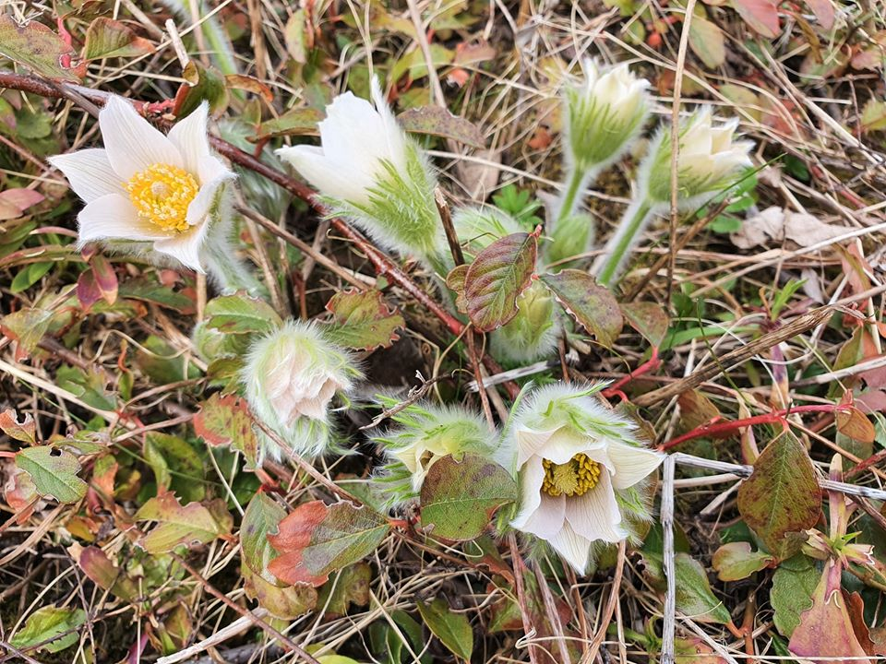
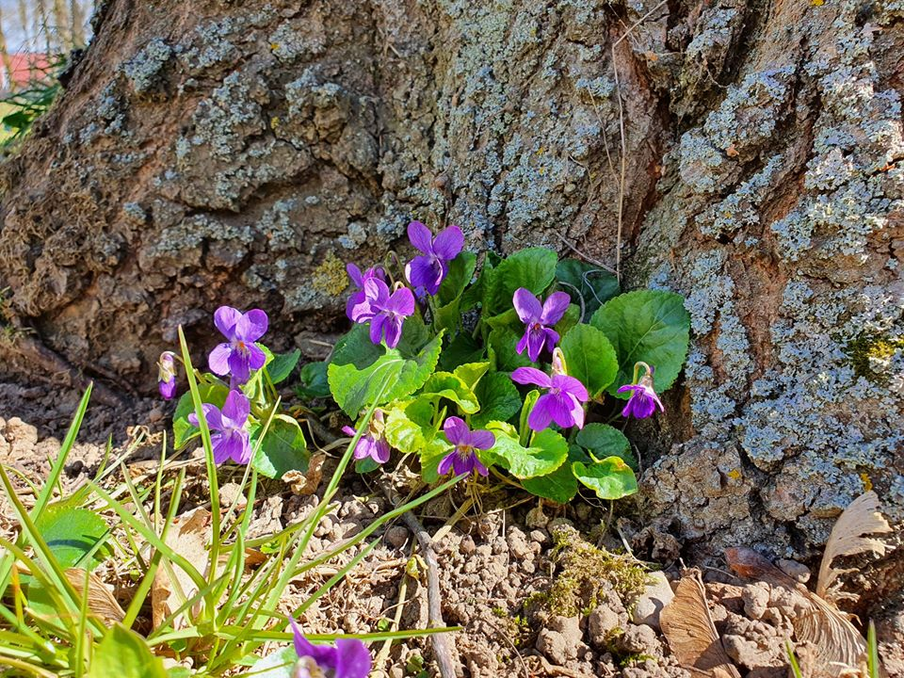
Dar daugiau pavasario spalvų ir gėlių žiedų

Slide 31
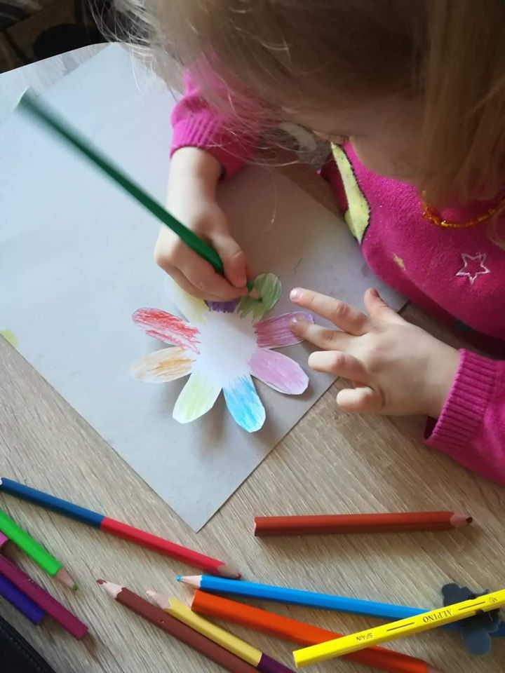
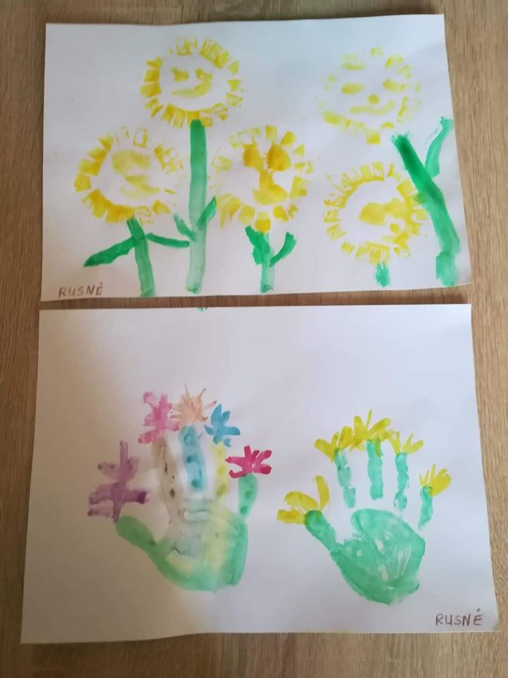
Rusnės kūrybinės dirbtuvės

Slide 32
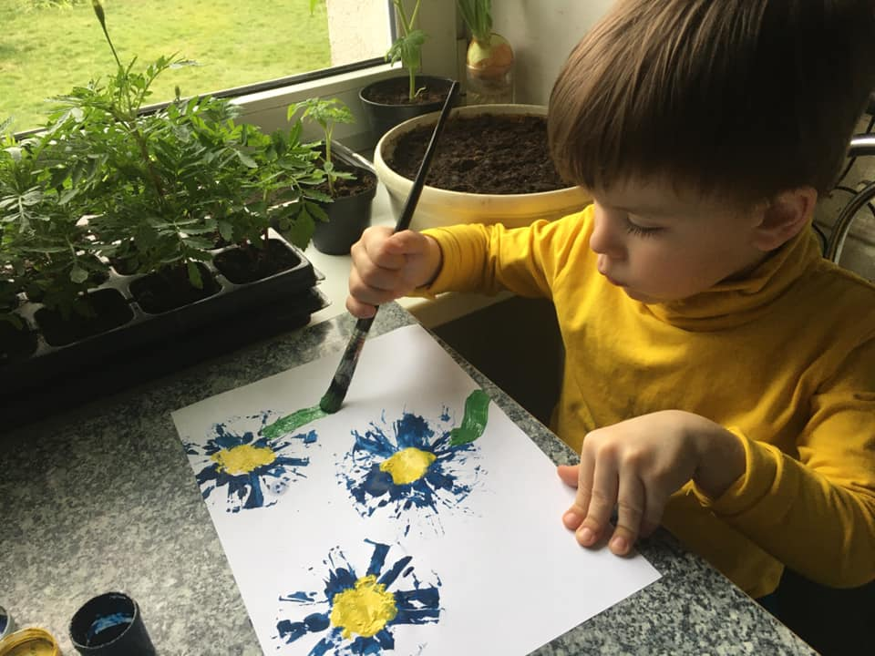
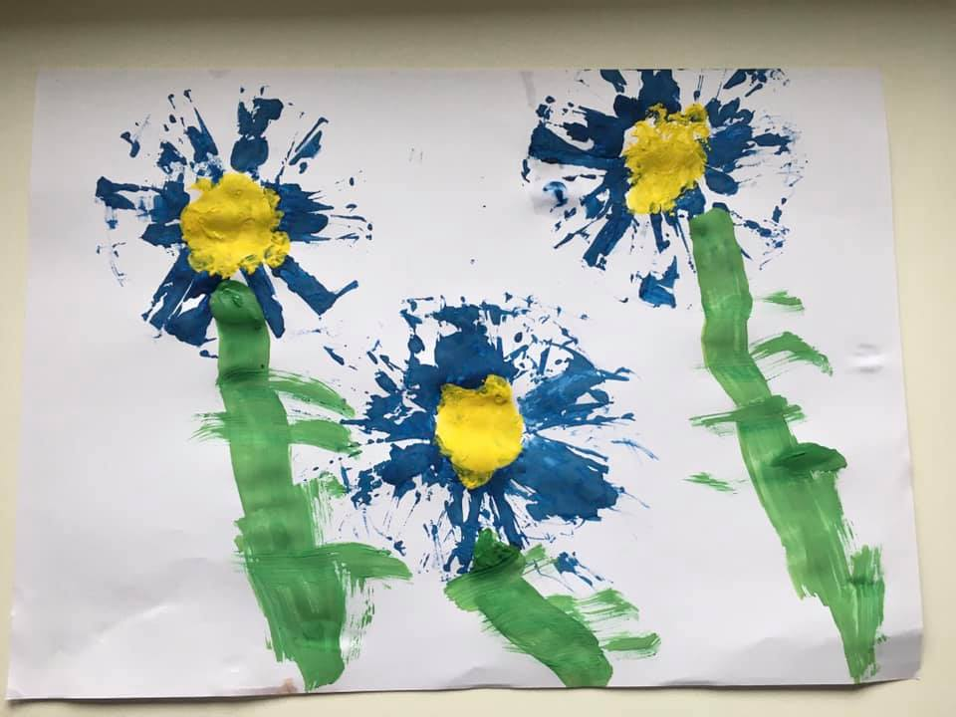
Adamo spalvingi bandymai

Slide 33
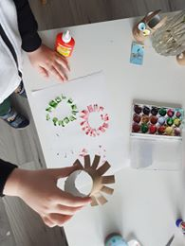
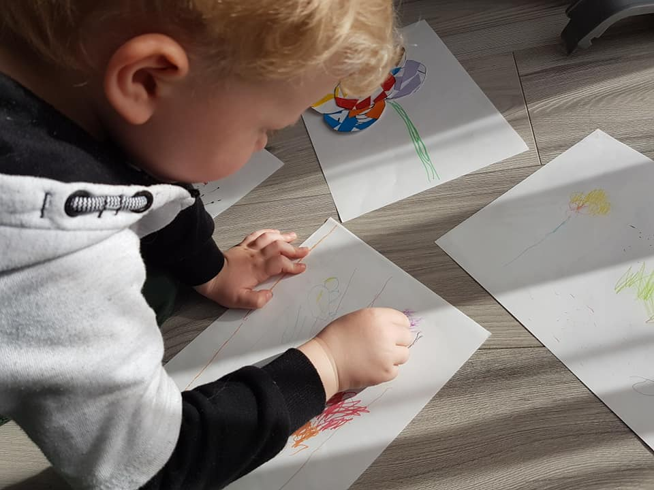
Simono pavasarinės gėlytės, išbandytos įvairiomis technikomis

Slide 34
Simono pavasariniai potėpiai

Slide 35
Viliaus delniuko atspaudai ir gėlyčių formos

Slide 36
Refleksija ☺ ☺ ☺
Prisimarginę ir prisižaidę margučiais, siekėme padėti ugdytiniams iš arčiau pažinti supančią aplinką, stebėti ir tyrinėti pirmąsias pavasario gėles. Visų veiklų metu buvo ugdomos estetinės raiškos, aplinkos pažinimo, sakytinės kalbos sritys, turtinamas žodynas, lavinama smulkioji motorika. Bendradarbiaujant su tėveliais vaikai bundančios gamtos grožio stebėtus objektus ,,perkėlė“ į popieriaus lapą, foto sesijų akimirkas… Puiku, kad tėveliai aktyviai įsitraukė į veiklų procesą, siuntė nuotraukas ir video filmukus.
Šią savaitę dalyvavome aktorės N. Narmontaitės akcijoje - ,,Te pražysta mūsų namų langai gėlėmis “. Smagu, kad ugdytiniai prisidėjo prie šios iniciatyvos.
Džiaugiamės tėvų požiūriu į vaikų ugdymą ir esame dėkingos už grįžtamąjį ryšį. Juk tai yra nauja galimybė visiems artimiau susipažinti, o šeimai turėti daugiau laiko tikslingai veiklai su vaiku. AČIŪ patiems šauniausiems ,, Beždžioniukams“.

